Slide 1
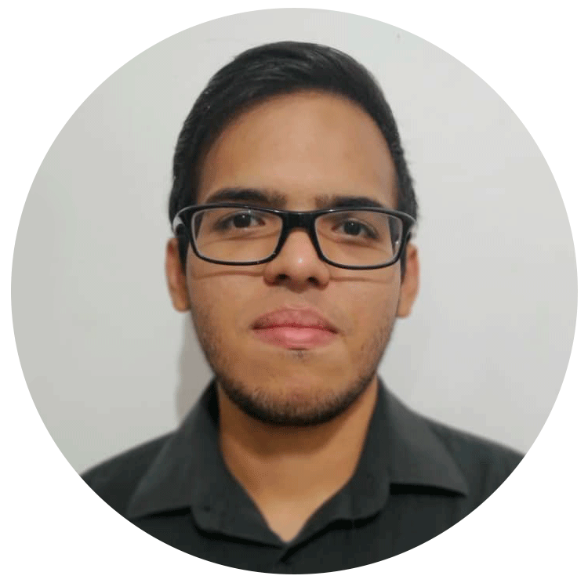
JOSMAR TORRES
Desarrollador Front-End Junior
Ltjosmar1997@gmailcom
04241869150
Caracas, Venezuela
23
Venezolano
PERFIL
EXPERIENCIA PROFESIONAL
Programador Frontend Junior, mi formacion en el area de imformatica es totalmente autodidacta, cada proyecto es un nuevo reto para aprender y crecer Profesionalmente.
Proyectos Freelance
Diseño y desarrollo de Patinas Web para Clientes Particulares:
Cleanability
Egodoy Realtor
AprendeFacil
Bazar Tendencia
EDUCACIÓN
2014-2018
T.S.U en Mecánica
Universidad Nacional Experimental Politécnica
“Antonio Jose de Sucre”
Nucleo-Charallave
Proyectos Personales
.
HABILIDADES
https://github.com/Jl-torres/Portafolio-Luis
https://github.com/Jl-torres/citas
https://github.com/Jl-torres/Control-de-Presupuesto
Ingles: Nivel Intermedio
Dominio de Tecnologias como HTML5, CSS3 , Javascript, React, entre otros.
Conocimiento de lineas de comandos de terminales de Windows y Linux.
Conocimentos Basicos en programadas de dibujo como autocap, e inventor.
CURSOS
Curso de javaScript
Curso MERIN de React
HABILIDADES BLANDAS
Resolución de problemas
Aprendizaje rápido
Trabajo en Equipo

